Slide 1
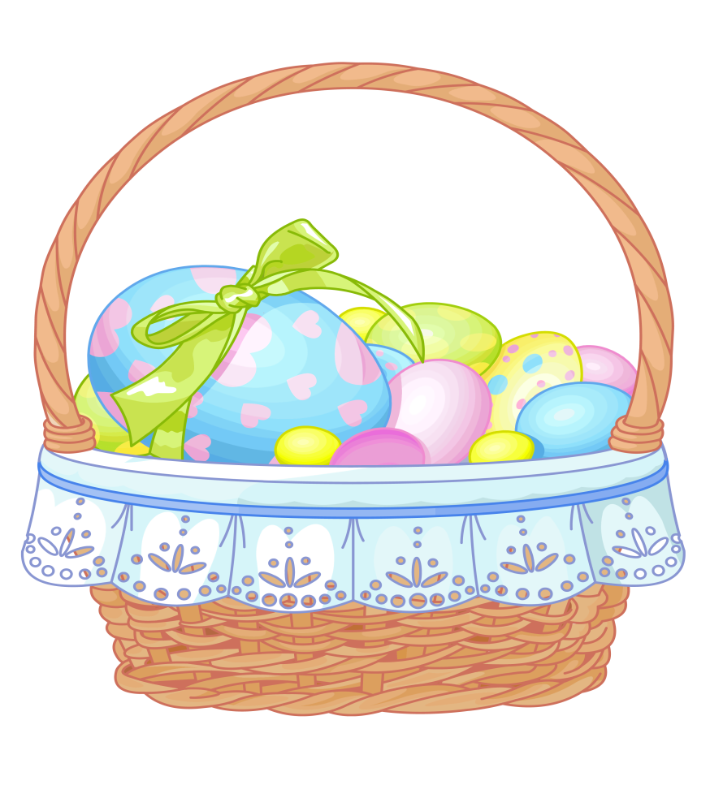
KOSZYK
WIELKANOCNY

Slide 2
Co powinno znaleźć się
w wielkanocnym koszyku?

Slide 3
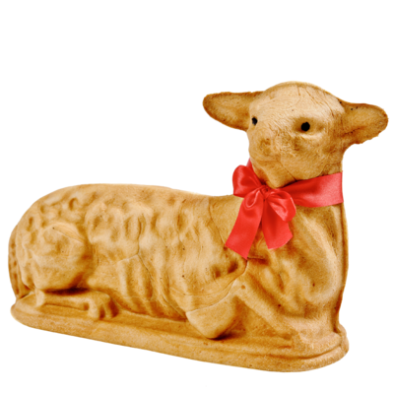
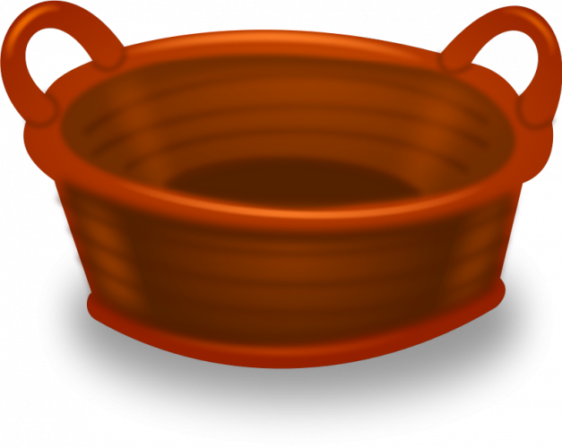
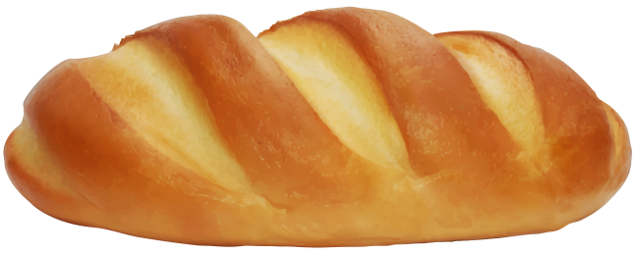
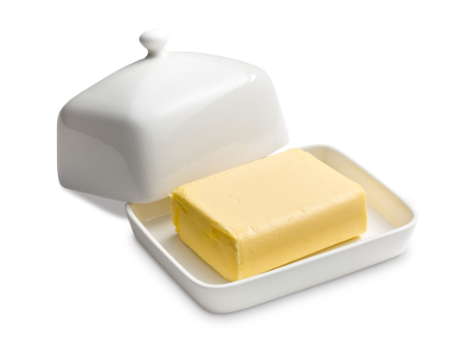

Slide 4
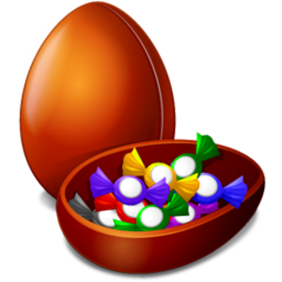
Co jeszcze można włożyć
do koszyczka wielkanocnego?

Slide 5
ZADANIA
DLA PRZEDSZKOLAKA

Slide 7
☺

